Slide 1
REGISTRO DE PROGRAMA DE INVESTIGACIÓN

Slide 2
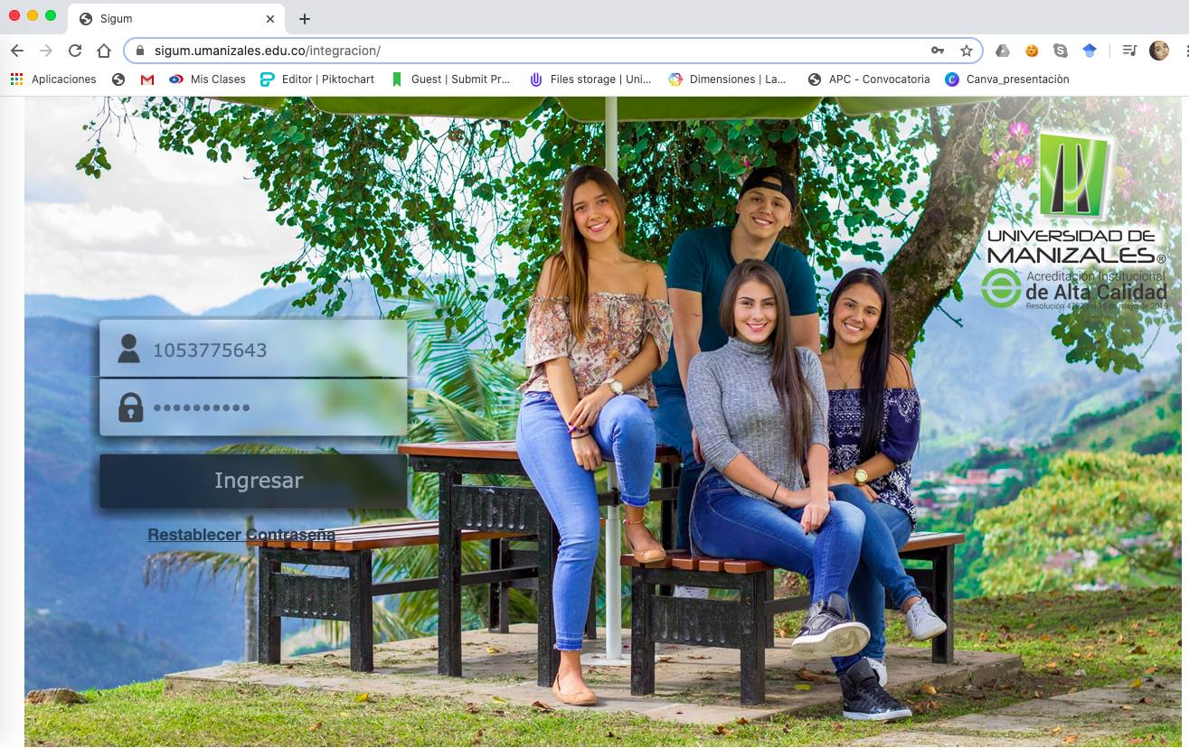
Ingrese a: https://sigum.umanizales.edu.co/integracion/

Slide 3
Clic en: Proyectos

Slide 4
Clic en: Nueva propuesta

Slide 5
Clic en: Programa de investigación
Programa de investigación

